Slide 1
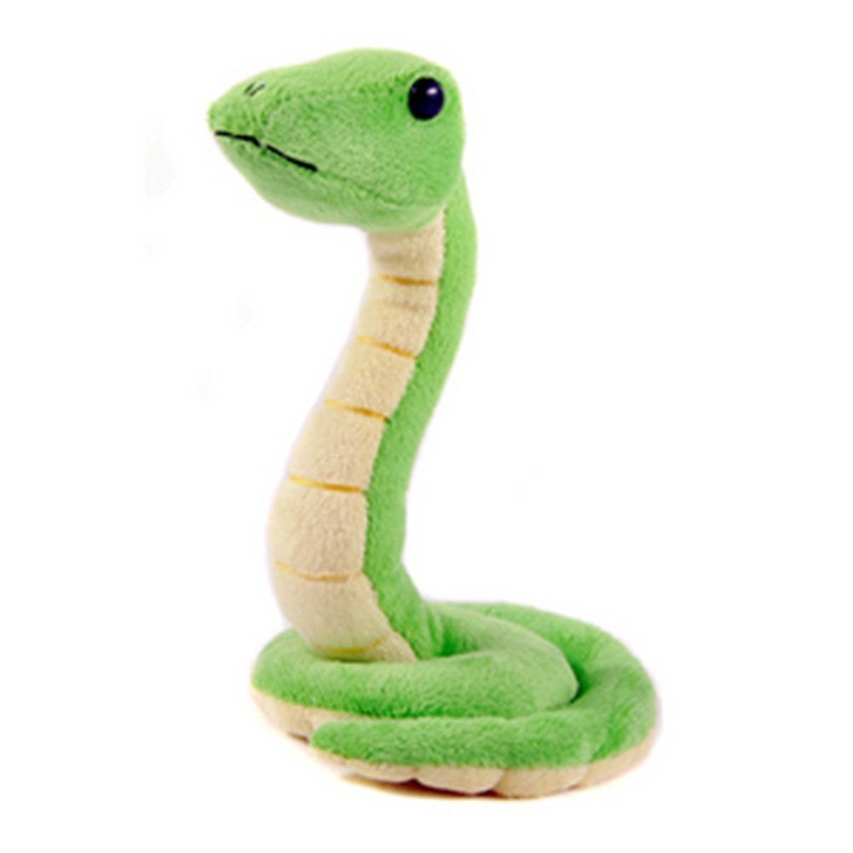
파이썬과 친해지기
리스트, 반복문(for), 인다이스와 슬라이싱
3주차

Slide 2
복습
달면 삼키고 쓰면 뱉는다.
if 달면:
삼킨다.
else:
뱉는다.

Slide 3
복습
간장은 짜고, 설탕은 달고, 나머지는 모르겠어!
if 간장:
짜다!
elif 설탕:
달다!
else:
모르겠다...

Slide 4
※ elif는 몇 개가 있던 상관 없고, else는 없어도 된다.
if 간장:
짜다!
elif 설탕:
달다!
elif 치킨:
맛있어!
elif 물감:
그걸 왜 먹어...

Slide 5
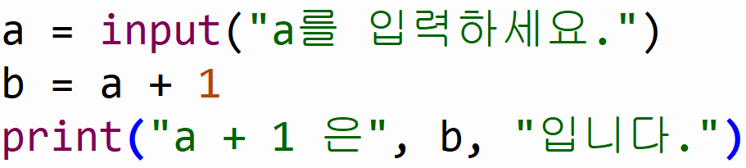
복습
오류 발생!!
문자(str)와 숫자는 + 할 수 없다!
(문자는 문자끼리, 숫자는 숫자끼리만 가능하다)

Slide 6
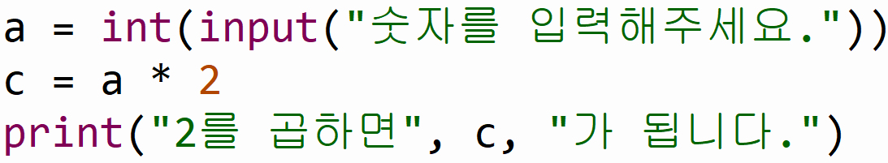
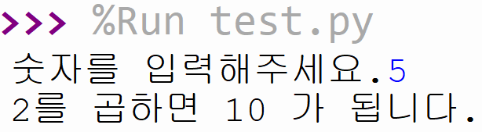
복습

Slide 7
리스트(목록)
엄마 심부름
두부
간장
대파
벌꿀
…
내 인생 버킷리스트
부자 되기
7일 내내 치킨만 먹어보기
24시간동안 잠 자보기
…

Slide 8
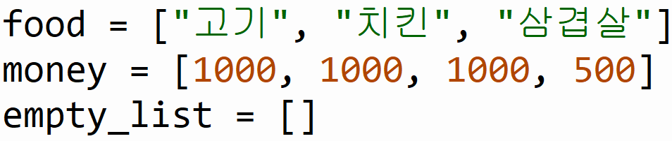
리스트
리스트는 대괄호, 즉 ‘[’ 와 ‘]’ 를 사용!

Slide 9
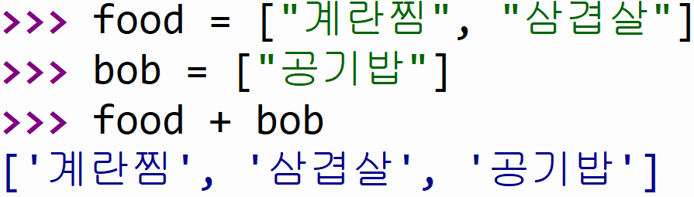
리스트 연산
리스트끼리 더할 수 있다. ‘+’

Slide 10
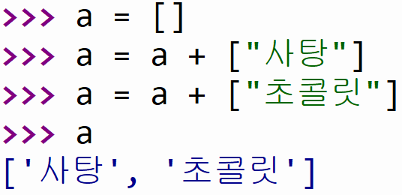
리스트에 넣기 (1)
리스트를 합치는 것을 응용!
a에 “사탕” 이 들어간다
a에 “초콜릿” 이 들어간다

Slide 11
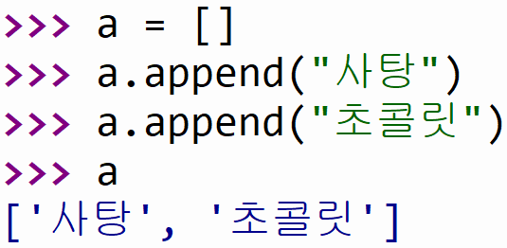
리스트에 넣기 (2)
리스트가 가지고 있는 append 함수를 이용
a에 “사탕” 이 들어간다
a에 “초콜릿” 이 들어간다

Slide 12
점의 의미
치킨.가격
“치킨의 가격”이라는 뜻
전등.켜기()
“전등”이 가지고 있는
“켜기”라는 함수를 부른다.

Slide 13
점의 의미
치킨의 가격 치킨.가격
현빈이의 나이 현빈.나이
닭이 퍼덕대기 닭.퍼덕대기()
동현이가 치킨을 먹기 동현.먹기(치킨)
리스트에 3을 넣기 리스트.append(3)

Slide 14
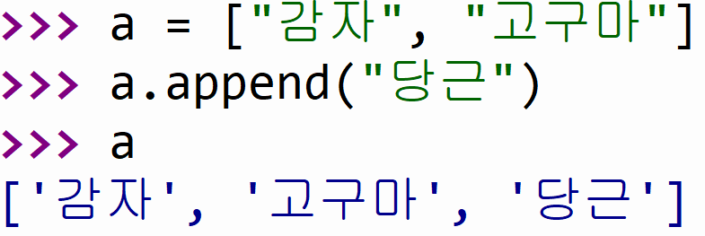
list.append()
myList.append(A)
A를 myList 리스트 안에 넣는다.

Slide 15
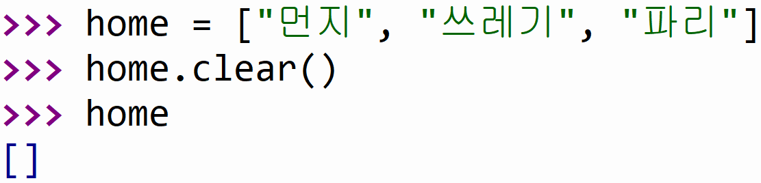
list.append()
myList.clear()
myList 리스트 안의 내용을 없앤다.

Slide 16
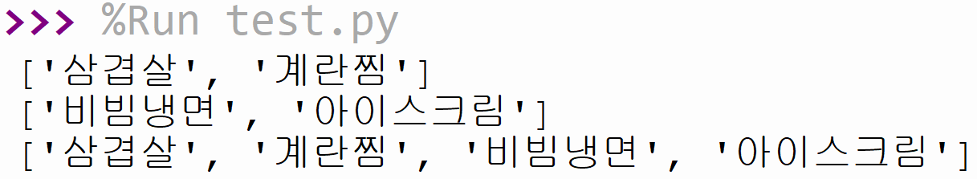
직접 해보기
1.
“삼겹살”, “계란찜” 이 들어있는 리스트를 만들자.
“비빔냉면”, “아이스크림” 이 들어있는 리스트를 만들자. 두 리스트를 합친 또 다른 리스트를 만들자. 리스트 세 개를 모두 출력해보자.

Slide 17
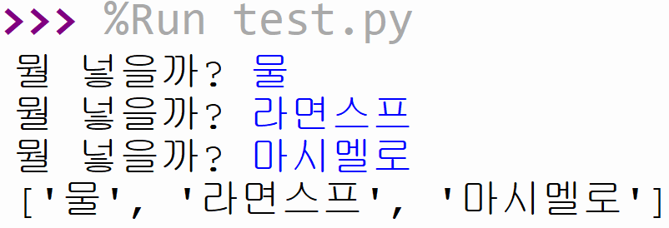
직접 해보기
2.
빈 리스트를 하나 만들자. 그 리스트 안에 냄비에 넣을 재료를 사용자에게 입력 받아 총 3가지를 넣자. 마지막에 그 리스트를 출력해보자.

Slide 18
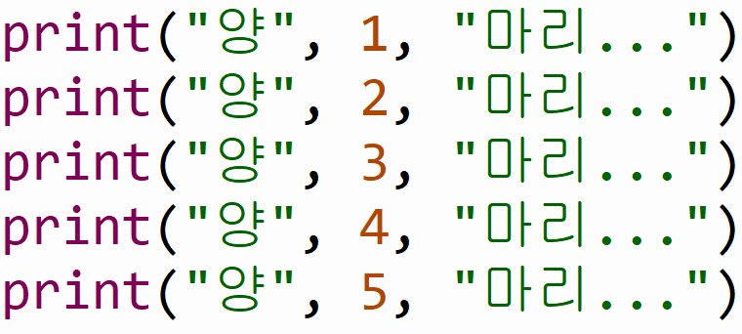
반복문
너무 귀찮은데?!

Slide 19
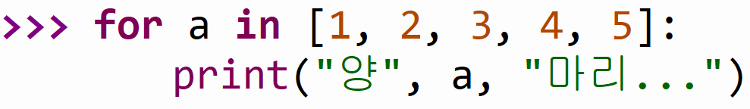
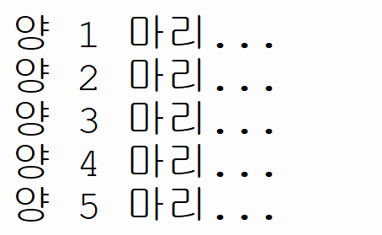
for 반복문
for A in B:
B 안의 모든 것을 한번 씩 A에 넣고 블록을 실행한다.

Slide 20
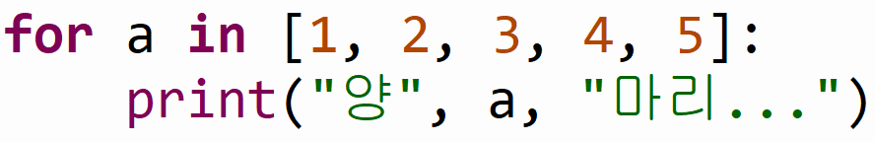
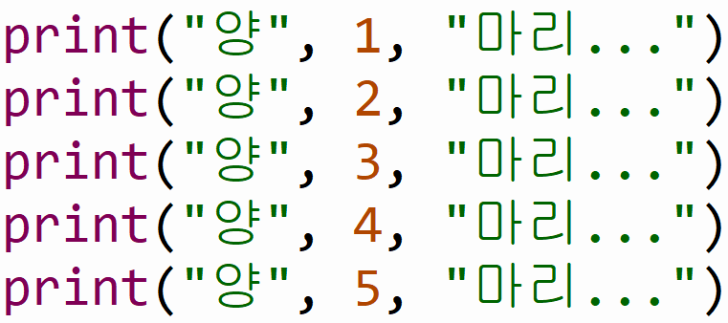
for 반복문
같은 뜻이다.

Slide 21
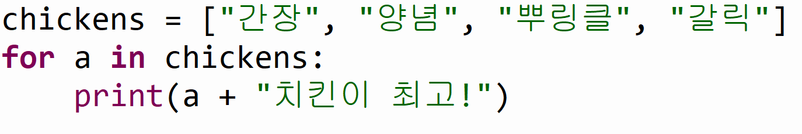
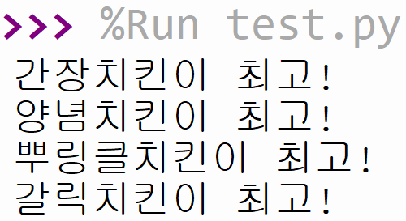
for 반복문

Slide 22
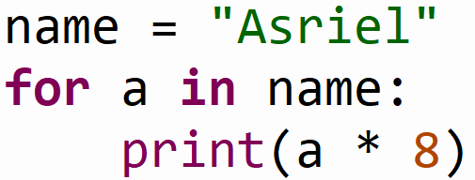
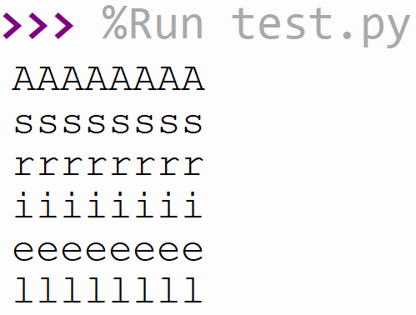
for 반복문

Slide 23
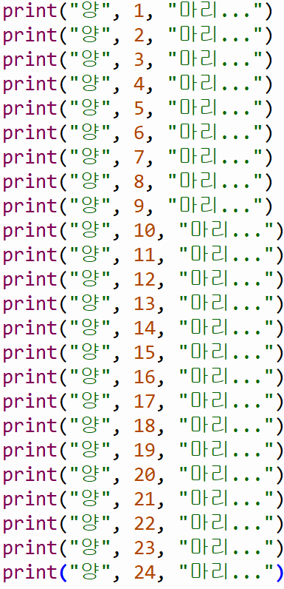
양을 백마리까지 세려면?
너무 길다...

Slide 24
양을 백마리까지 세려면?
이것도 너무 길다...
직접 다 쓰는 대신,
“1부터 100의 모든 정수”를 뜻하는
간단한 표현이 필요하다!

Slide 25
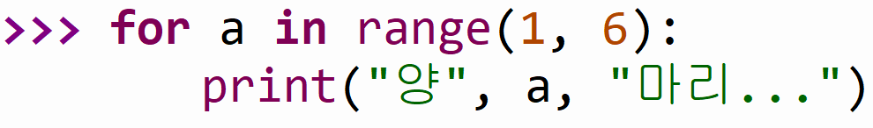
range()
range(a, b)
“a 이상 b 미만인 모든 정수”라는 표현을 뱉는다.

Slide 26
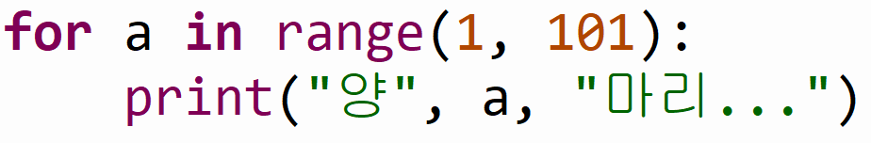
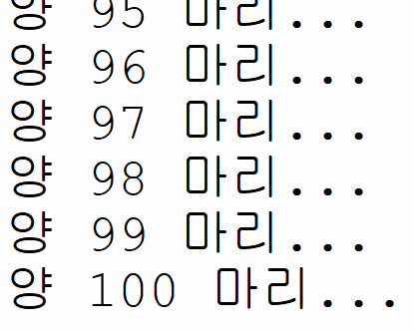
양을 백마리 까지 세려면?
100이 아니라 101!

Slide 27
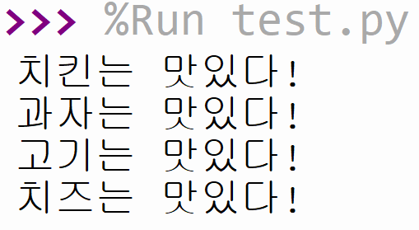
직접 해보기
1.
좋아하는 음식을 담은 리스트를 만들자.
그 리스트에 있는 모든 음식 a에 대해 for 반복문을 통해 “a는 맛있다!”를 출력해보자.

Slide 28
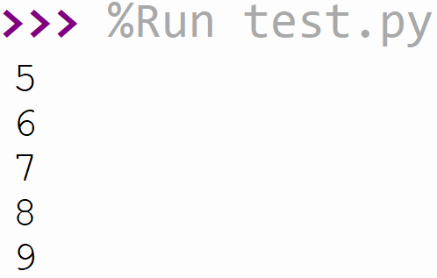
직접 해보기
2.
사용자에게 정수를 하나 입력 받자. 1부터 그 숫자까지 모두 더한 합을 구하고, 그 합을 출력해보자.

Slide 29
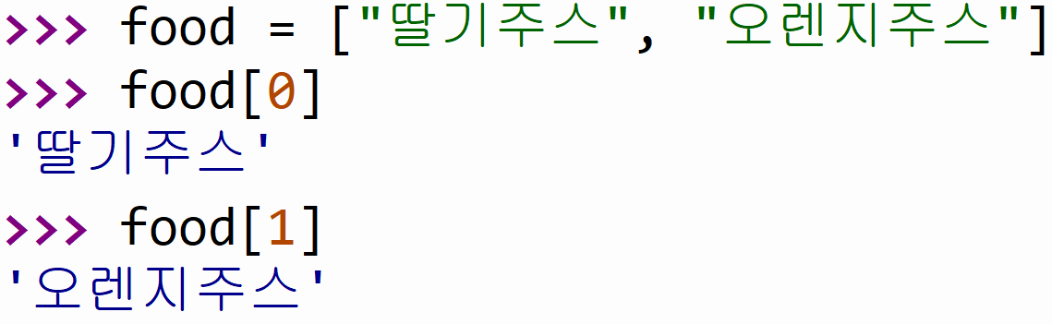
리스트 인다이스
myList[i]
myList의 i번째 항목을 뱉는다.

Slide 30
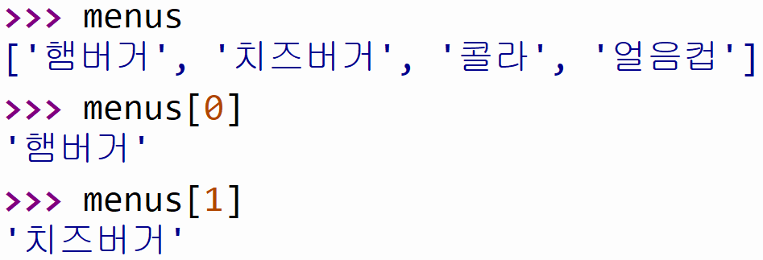
리스트 인다이스
menus 목록의 0번째 항목
menus 목록의 1번째 항목

Slide 31
리스트 인다이스
0번째
1번째
2번째
3번째
컴퓨터는 숫자를 셀 때 0부터 센다!

Slide 32
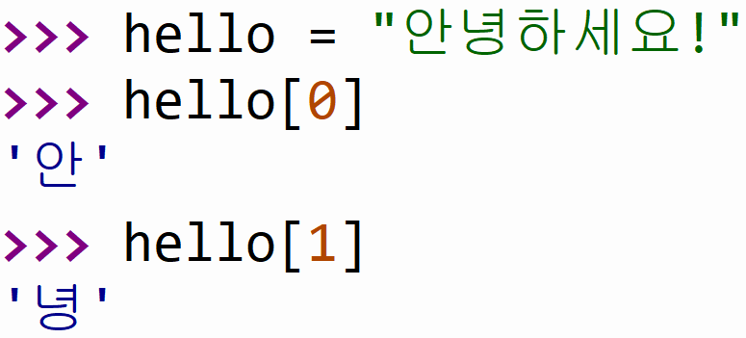
스트링 인다이스
myString[i]
myString의 i번째 글자를 뱉는다.

Slide 33
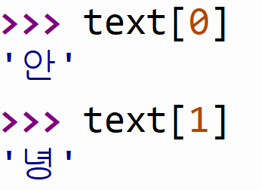
스트링 인다이스
0
1
2
3
4
5
6

Slide 34
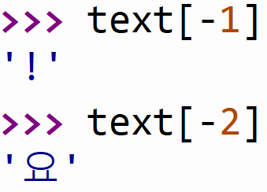
스트링 인다이스
-6
-5
-4
-3
-2
-1

Slide 35
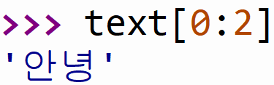
슬라이싱
0부터 2까지!
0
1
2
3
4
5
6

Slide 36
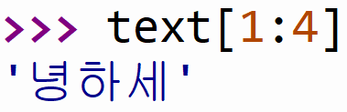
슬라이싱
1부터 4까지!
0
1
2
3
4
5
6

Slide 37
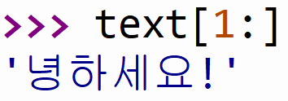
슬라이싱
1부터 끝까지!
0
1
2
3
4
5
6

Slide 38
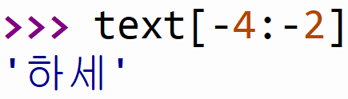
슬라이싱
-4부터 -2까지!
-6
-5
-4
-3
-2
-1

Slide 39
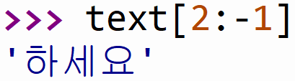
슬라이싱
2부터 -1까지!
0
1
2
3
4
5
6
-6
-5
-4
-3
-2
-1

Slide 40
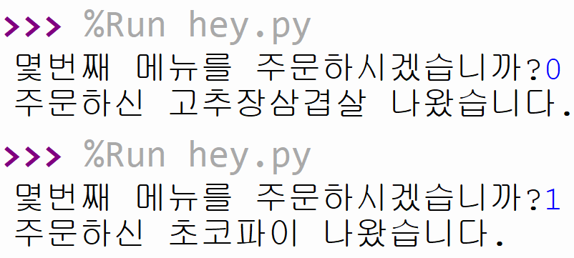
직접 해보기
1.
자신만의 음식점 메뉴를 담은 리스트를 만들자. 사용자에게 몇 번째 메뉴를 시킬 건지 숫자 a를 입력 받고 a번째 메뉴의 이름을 출력하자.

Slide 41
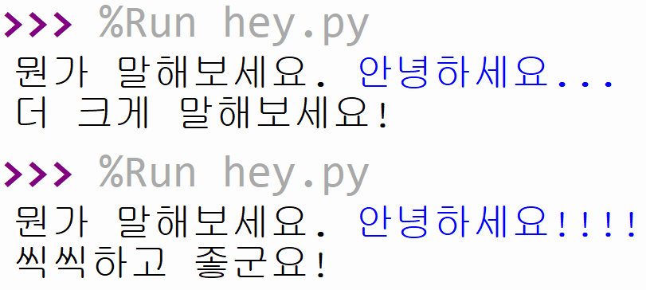
2.
사용자에게 문장을 하나 입력받자. 만약 그 문장의 끝 글자가 “!” 이면 “씩씩하고 좋군요!” 를 출력하고, 아니면 “더 크게 말해보세요!”를 출력하자.

Slide 42
숙제
오늘까지 배운 것 복습하기!

Slide 43
파이썬과 친해지기
리스트, 반복문(for), 인다이스와 슬라이싱
3주차
References
왕초보를 위한 Python 2.7 https://wikidocs.net/145
뱀 인형 이미지 https://bit.ly/2WlNL65
기타 이미지 https://www.freeimages.com/

